Slide 1
Обработка информации средствами Microsoft Word.

Slide 2
Текстовый процессор – прикладная программа для создания, редактирования, форматирования и печати текстовых документов.
Одним из самых распространенных текстовых процессоров является программа Microsoft Word.

Slide 3
Основные работы с текстом.
Редактирование-преобразование текста, обеспечивающее добавление, удаление, перемещение или исправление содержания.
Форматирование- это оформление текста с использованием возможностей программы: изменение шрифта, стилей, цвета, заливки и т.д.

Slide 4
Все текстовые документы, созданные в Word, хранятся на диске в виде файлов с расширением «.docx» и в окне Проводника представлены значком в виде листа бумаги с синей буквой W.
Запустить программу можно либо с помощью ярлыка с синей буквой W, либо через главное меню: Пуск→Все программы→ Microsoft Office → Microsoft Office Word
Или на рабочем столе: Нажать правую кнопку мыши→ создать→ документ Microsoft Word

Slide 5



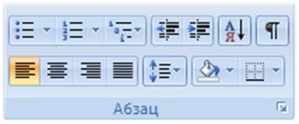


Интерфейс программы.
Кнопка Office , расположенная слева вверху.
Меню быстрого доступа находится рядом с кнопкой Office.
Лента панелей инструментов с Вкладками.
Отдельные панели инструментов - Группы
Выпадающие списки
Кнопки команд
Кнопки вызова диалоговых окон
Флажки и переключатели

Slide 6
А сейчас хочу рассказать и показать наглядно как он работает.

